Slide 1
Фонтан Герона-унікальний пристрій Петрук Дмитро Віталійович учень 11 класу Вараського ліцею №3 Вараської міської територіальної громади
Турчинська Галина Максимівна
вчитель фізики
Вараського ліцею №3
Вараської міської територіальної громади

Slide 2
Мета:
Завдання:
Ознайомитись з принципом дії фонтану Герона та показати як його можна виготовити в домашніх умовах з підручних матеріалів.
Продемонструвати де фонтан Герона можна застосувати у нашому житті.
1.Підготувати матеріали та інструменти до роботи та виготовити аналог фонтану Герона.
2.Розглянути схематичні малюнки та зрозуміти принцип дії механізму
3.Після завершення,протестувати Фонтан на дієздатність

Slide 3
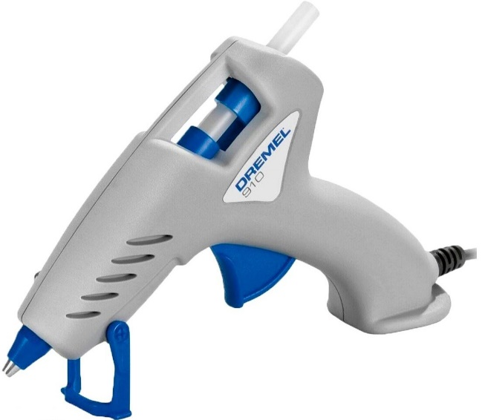
Необхідні інструменти
Паяльник
Канцелярський ніж Клейовий пістолет

Slide 4
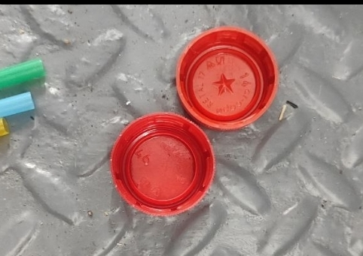
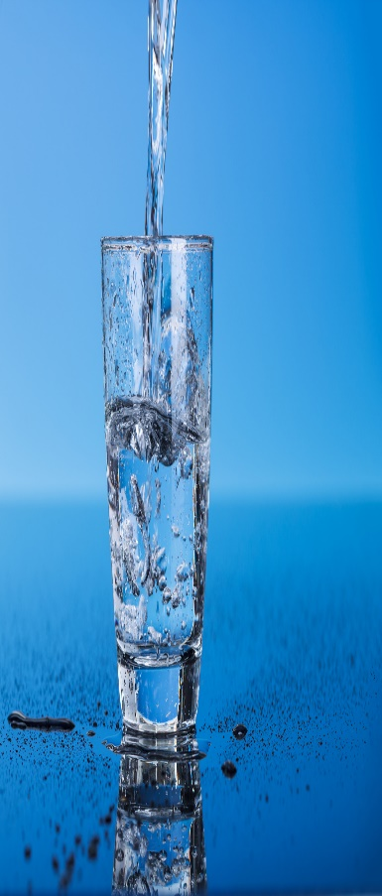
Необхідні матеріали і речовини
3 пусті пляшки
3 трубочки 4 кришки 2.5л води

Slide 5
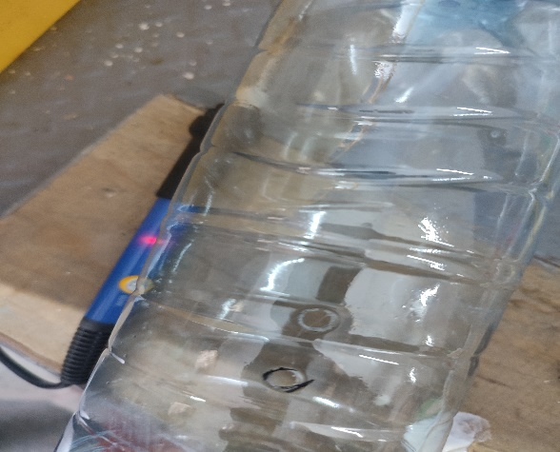
Приступаємо до роботи!
1.Спочатку берем 1 пляшку в руки та робимо два отвори паяльником по центру пляшки на відстані 2 см один від одного
2.Берем 2 пляшку і робимо аналогічну дію,але з обох сторін пляшки.

Slide 6
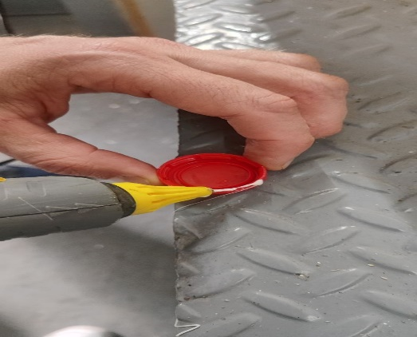
5. З’єднюємо основи за допомогою клейового пістолету та кришок ,розмістивши їх максимально рівно.Також робимо опору для механізму
3. Беремо одну трубочку та вставляємо її між двома пляшками,так щоб її нижня частина майже торкалася дна основи,а верхня трохи визирала з під отвору
4.Беремо другу трубку і вставляємо її у другий отвір між пляшками так,щоб у нижній основі соломинка на 1мм входила в пляшку,а уверхній основі розмістити її на відстані 1 см від верхньої частини пляшки.

Slide 7
6.З третьої пляшки вирізаємо ємність,яка буде служити посудиною для стікання води
7.Зробити заготовку під ємність з двома отворами

Slide 8
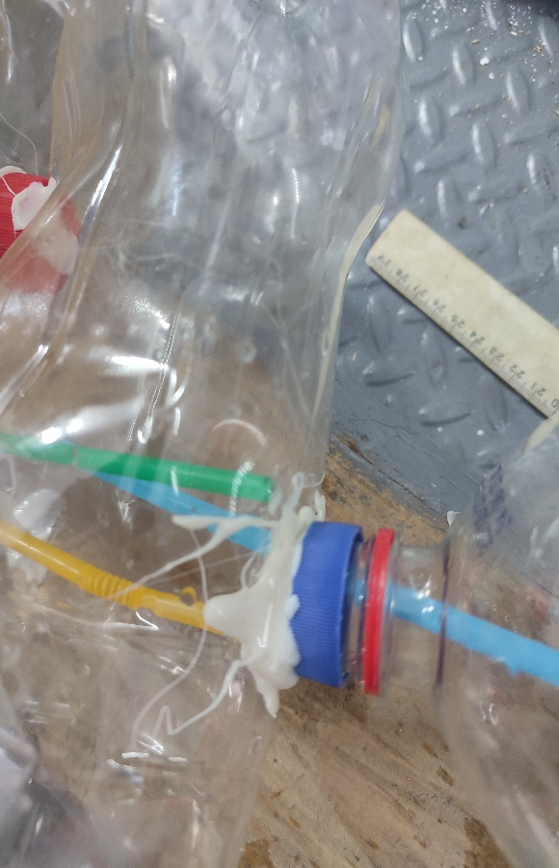
9.Ретельно позаклеювати всі щілки між отворами та трубками,щоб у нас була 100% герметичність
8.З’єднати посудину з верхньою пляшкою під’єднавши до неї першу трубку і встановити третю трубку

Slide 9
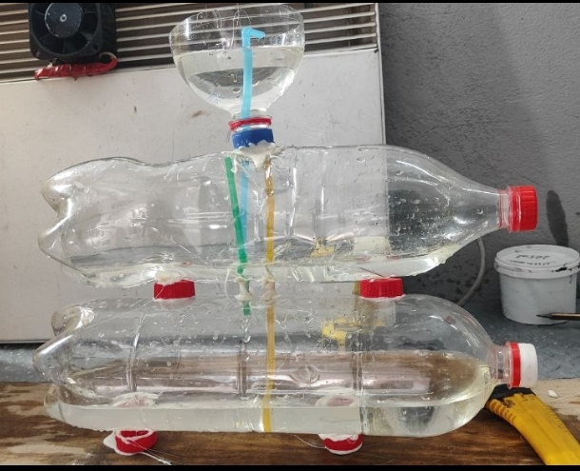
Готово!

Slide 10
Принцип дії
Спершу третю посудину потрібно до кінця заповнити водою. Зробити це можна заздалегідь, перед його закриттям. Потім у відкриту ємність наливається трохи води. Ця вода починає перетікати до першої закритої пляшки, внаслідок чого замикається ланцюг. Вода під впливом сили тяжіння тече вниз. Від цього в посудині зростає тиск повітря, яке по ланцюжку передається в третю ємність, вичавлюючи з неї воду. В результаті вона випорожнюється, і вода перетікає в закриту ємність номер один.

Slide 11
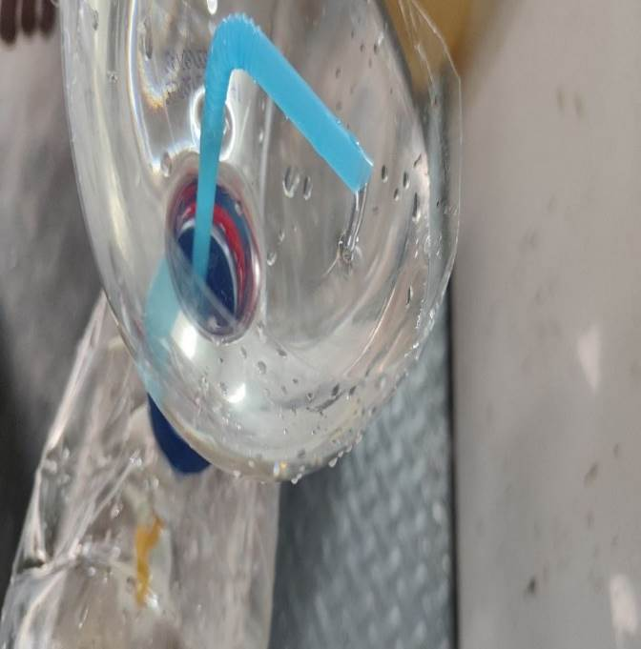
Наш виріб готовий до тестування!
Наливаємо воду у верхню ємність поки не заповниться нижня пляшка,далі перевертаємо фонтан і чекаємо поки вода перетече у середню пляшку.Після цього знову наливаємо воду у верхню чашу і спостерігаємо як з трубочки тече вода.

Slide 12
Цей винахід запросто можна внести у наше життя зробивши на своїй дачній ділянці фонтан для підвищення вологості повітря,або для оприскування різної рослинності.Також використовуючи принцип фонтану Герона, можна створювати високопродуктивні насосні установки неперервної дії , які зможуть піднімати воду на висоту кількох метрів, не витрачаючи при цьому ні палива , ні електричної енергії.Наприклад,у нашому місті Вараш протікає річка Стир,тут можна було б встановити пристрій ,який схожий на винахід Герона,ще й встановити кілька фільтрів для фільтрації брудної води,адже наша АЕС виділяє дуже багато небажаних речовин і вже після фільтрація вода буде поступати в іншу водойму штучного,або природнього утворення

Slide 13
Висновки:даний проєкт дав нам змогу ознайомитись з принципом дії фонтану названого на честь видатного вченого Герона;виготовити його аналог з пластикових пляшок;дослідити кругообіг води у механізмі;знайти сфери застосування фонтану Герона.

Slide 14
Всім дякую за увагу

